Slide 1
Display Engine
By Daniel.Lin
2023/07/11

Slide 2
Agenda
数据流程
DE 的功能描述
DE 的基础知识

Slide 3
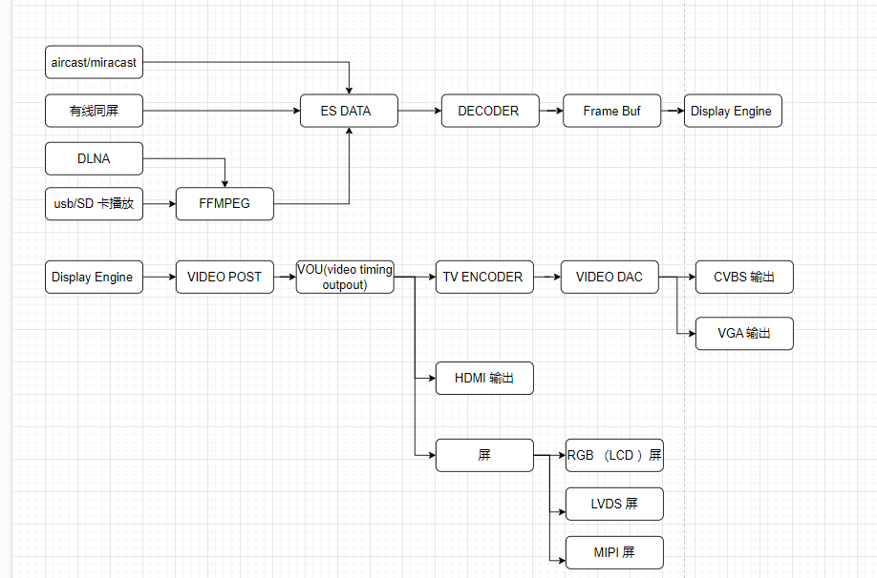
数据流程

Slide 4
DE 的功能描述
总体来说DE可以分为VPOST（VPO）和VOU两个子模块
VPO的功能是将指定的图像（来源于VE解码或者图片解码所得的图像）进行后处理（例如图像的缩放、DIT、Color space 转换等等），再和OSD,SUTTILE blending在一起。
VOU的功能是将后处理的结果，根据设定的制式，以相应的timing（clock），通过HDMI或者VIDEO DAC输出到电视机上进行显示。
从可以输出的制式来看，包括两个DE:HD ,SK,4K(只有H1600 才有4KDE)
SD DE:只能输出标清的制式
HD DE:标清制式和高清制式都可以输出
4K DE:可以输出标清制式，高清制式，4K制式（P30）

Slide 5
制式
分类 | 清晰度 | 扫描模式 | 制式 | 分辨率 | 场率/帧率 | 场间隔/帧间隔
PAL | 标清 | Interlace | 576I | 720×576 | 50场 | 20ms
 | 高清 | Interlace | 1080I25 | 1920×1080 | 50场
 |  | Progressive | 576P | 720×576 | 50帧
 |  |  | 720P50 | 1280×720 | 50帧
 |  |  | 1080P50 | 1920×1080 | 50帧
NTSC | 标清 | Interlace | 480I | 720×480 | 60场 | 16.7ms
 | 高清 | Interlace | 1080I30 | 1920×1080 | 60场
 |  | Progressive | 480P | 720×480 | 60帧
 |  |  | 720P60 | 1280×720 | 60帧
 |  |  | 1080P60 | 1920×1080 | 60帧

Slide 6
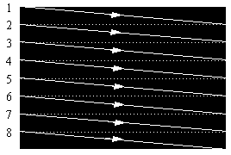
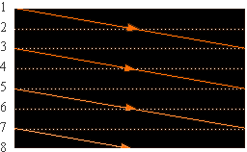
Progressive and interlace scan output

Slide 7


Progressive and interlace scan output
Odd field + Even field = 1 Frame

Slide 8
背景层
主图层
辅图层
OSD层（2 个OSD 层）

Slide 9
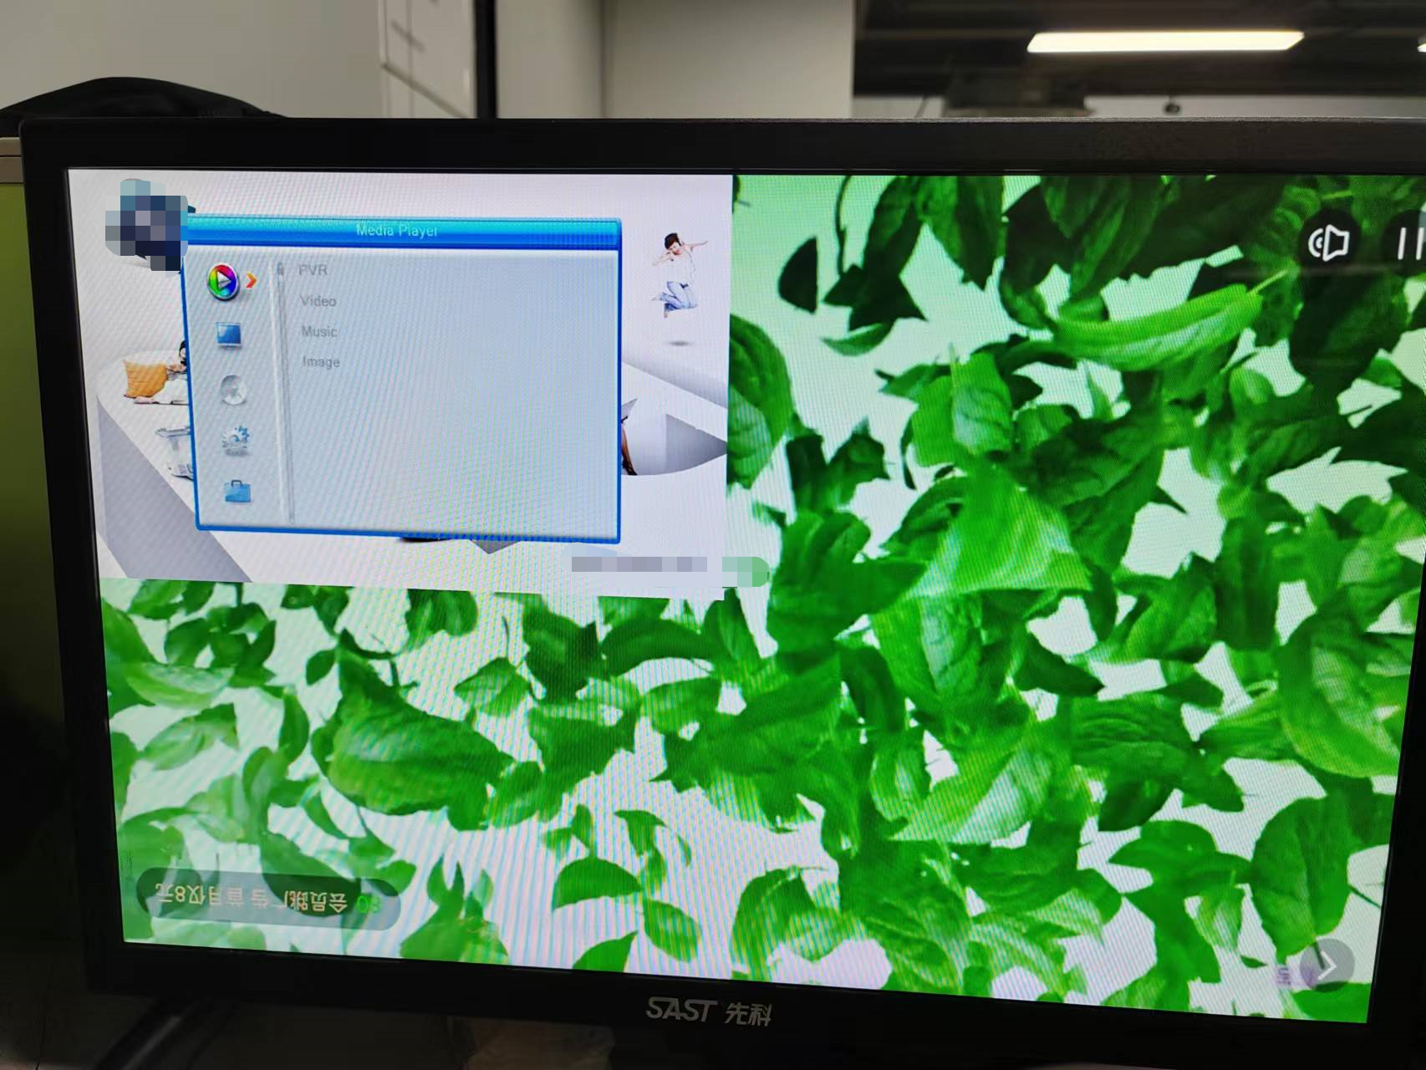

Slide 11
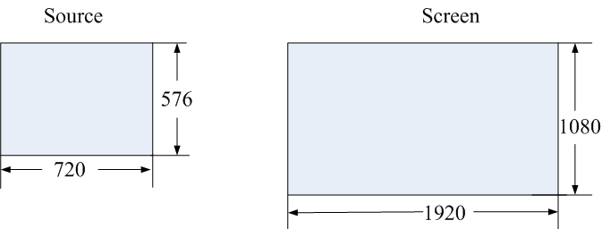
Scale

Slide 12


Aspect Ratio:16:9->4:3
LetterBox:16:9->16:12(水平不变，上下填黑边)
PANSCAN:16:9->12:9（垂直不变，左右被切掉）
LetterBox
PANSCAN

Slide 13
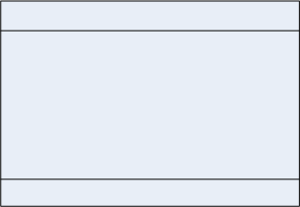

Aspect Ratio:4:3->16:9
PILLBOX:12:9->16:9（垂直不变，左右填黑边）
VerticalCut:16:12->16:9（水平不变，上下被切掉）
PILLBOX
VerticalCut

Slide 14
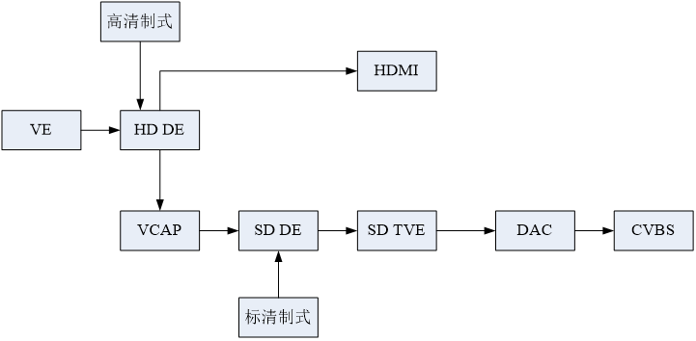
CVBS 输出
当HDMI需要输出高清制式,同时需要CVBS输出时，因为CVBS只能输出标清的制式，所以这时需要双输出
这种情况下HD DE 和 HD TV Encoder 输出的是高清的制式，SD DE 和SD TV Encoder输出的是标清的制式，用到两个DE。所以叫双输出

Slide 15
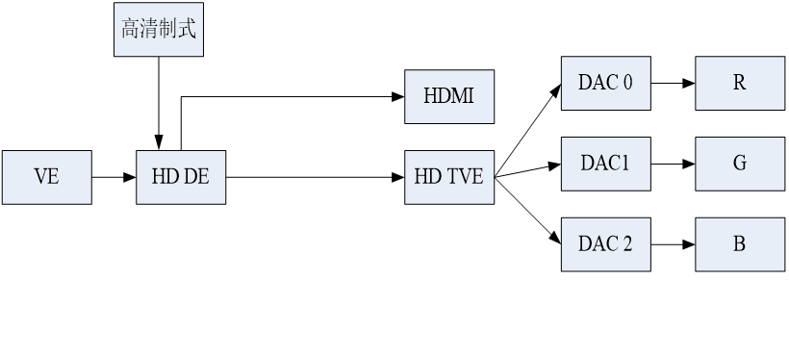
VGA 输出

Slide 16
DE TEST
测试代码目录： hcrtos\components\hc-examples\source\ dis_test.c
1.系统开机后，在命令行输入dis
2.输入help，可以看到有哪些测试命令

Slide 17
DE TEST
切换制式：tvsys_test（只有hdmi 输出的时候用）
ioctl(fd , cmd , &tvsys);
typedef struct dis_tvsys {
enum DIS_TYPE distype;
enum DIS_LAYER layer;
enum TVTYPE tvtype;
bool progressive;} dis_tvsys_t;

Slide 18
DE TEST
打开/关闭主图层和辅图层： winon_test
ioctl(fd , DIS_SET_WIN_ONOFF , &winon);
typedef struct dis_win_onoff {
enum DIS_TYPE distype;
enum DIS_LAYER layer;
bool on;} dis_win_onoff_t;

Slide 19
DE TEST
Zoom(缩放)： zoom_test
ioctl(fd , DIS_SET_ZOOM , &dz);
typedef struct dis_zoom {
enum DIS_TYPE distype;
enum DIS_LAYER layer;
struct dis_area src_area;
struct dis_area dst_area;
enum DIS_SCALE_ACTIVE_MODE active_mode;} dis_zoom_t;
typedef struct dis_area {
uint16_t x; //!< x-offset of the area
uint16_t y; //!< y-offset of the area
uint16_t w; //!< Width of the area
uint16_t h;
//!< Height of the area} dis_area_t;

Slide 20
DE TEST
Zoom(缩放)： zoom_test
ioctl(fd , DIS_SET_ZOOM , &dz);
typedef struct dis_zoom {
enum DIS_TYPE distype;
enum DIS_LAYER layer;
struct dis_area src_area;
struct dis_area dst_area;
enum DIS_SCALE_ACTIVE_MODE active_mode;} dis_zoom_t;
typedef struct dis_area {
uint16_t x; //!< x-offset of the area
uint16_t y; //!< y-offset of the area
uint16_t w; //!< Width of the area
uint16_t h;
//!< Height of the area} dis_area_t;

Slide 21
DE TEST
Aspect ratio： aspect_test
ioctl(fd , DIS_SET_ASPECT_MODE , &aspect);
typedef struct dis_aspect_mode {
enum DIS_TYPE distype;
enum DIS_TV_MODE tv_mode;
enum DIS_MODE dis_mode;
enum DIS_SCALE_ACTIVE_MODE active_mode;}
dis_aspect_mode_t;

Slide 22
End Thank you!

